Slide 1

TRƯỜNG ĐẠI HỌC HOA SEN
ĐỀ TÀI: HEART DISEASE

Slide 2
Tên thành viên nhóm
Trần Doãn Tín
Lê Hoàng Nam

Slide 3
Nội dung
Giới thiệu đề tài
Giải thích các chỉ số
Giao diện trang web
Demo

Slide 4

1.Giới thiệu đề tài
Đề tài về machine learning chẩn đoán bệnh tim mạch tập trung vào việc phát triển các mô hình học máy để phân tích và dự đoán nguy cơ mắc bệnh tim dựa trên các thông số y tế như tuổi, huyết áp, cholesterol, và các yếu tố khác. Mục tiêu là cải thiện độ chính xác trong chẩn đoán sớm, hỗ trợ các bác sĩ trong quá trình điều trị và chăm sóc bệnh nhân.

Slide 5
2.Giải thích các chỉ số
age: Tuổi của bệnh nhân (đơn vị là năm).
sex: Giới tính của bệnh nhân (1 = Nam, 0 = Nữ).
cp (chest pain type): Loại đau ngực, chia làm 4 loại:
0: Không đau ngực
1: Đau thắt ngực điển hình (typical angina)
2: Đau thắt ngực không điển hình (atypical angina)
3: Đau không phải do tim (non-anginal pain)
4: Không triệu chứng (asymptomatic)
trestbps (resting blood pressure): Huyết áp lúc nghỉ ngơi của bệnh nhân, tính bằng mm Hg.
chol (serum cholesterol): Mức cholesterol trong máu của bệnh nhân, tính bằng mg/dl.
fbs (fasting blood sugar): Lượng đường trong máu lúc đói (1 = Lớn hơn 120 mg/dl, 0 = Nhỏ hơn hoặc bằng 120 mg/dl).

Slide 6
2.Giải thích các chỉ số
fbs (fasting blood sugar): Lượng đường trong máu lúc đói (1 = Lớn hơn 120 mg/dl, 0 = Nhỏ hơn hoặc bằng 120 mg/dl).
restecg (resting electrocardiographic results): Kết quả điện tâm đồ khi nghỉ ngơi:
0: Bình thường
1: Có bất thường về ST-T (như T đảo ngược và ST chênh)
2: Dày thất trái chắc chắn hoặc đã từng nhồi máu cơ tim
thalach (maximum heart rate achieved): Nhịp tim tối đa mà bệnh nhân đạt được.
exang (exercise-induced angina): Đau thắt ngực do tập luyện (1 = Có, 0 = Không).
oldpeak: Giá trị của ST depression (độ chênh ST) so với mức nghỉ ngơi, liên quan đến tập luyện.
slope (slope of the peak exercise ST segment): Độ dốc của đoạn ST trên điện tâm đồ trong khi tập thể dục:
0: Giảm dần
1: Bằng phẳng
2: Tăng dần
ca (number of major vessels colored by fluoroscopy): Số lượng mạch máu lớn được đánh dấu bằng fluoroscopy (có thể là từ 0 đến 3).

Slide 7
2.Giải thích các chỉ số
exang (exercise-induced angina): Đau thắt ngực do tập luyện (1 = Có, 0 = Không).
oldpeak: Giá trị của ST depression (độ chênh ST) so với mức nghỉ ngơi, liên quan đến tập luyện.
slope (slope of the peak exercise ST segment): Độ dốc của đoạn ST trên điện tâm đồ trong khi tập thể dục:
0: Giảm dần
1: Bằng phẳng
2: Tăng dần
ca (number of major vessels colored by fluoroscopy): Số lượng mạch máu lớn được đánh dấu bằng fluoroscopy (có thể là từ 0 đến 3).
thal: Kết quả kiểm tra Thallium scan:
0: Bình thường
1: Khiếm khuyết cố định (fixed defect)
2: Khiếm khuyết có thể đảo ngược (reversible defect)
num: Chẩn đoán bệnh tim (0: Không có bệnh, 1-4: Mức độ bệnh tim từ nhẹ đến nặng).

Slide 8
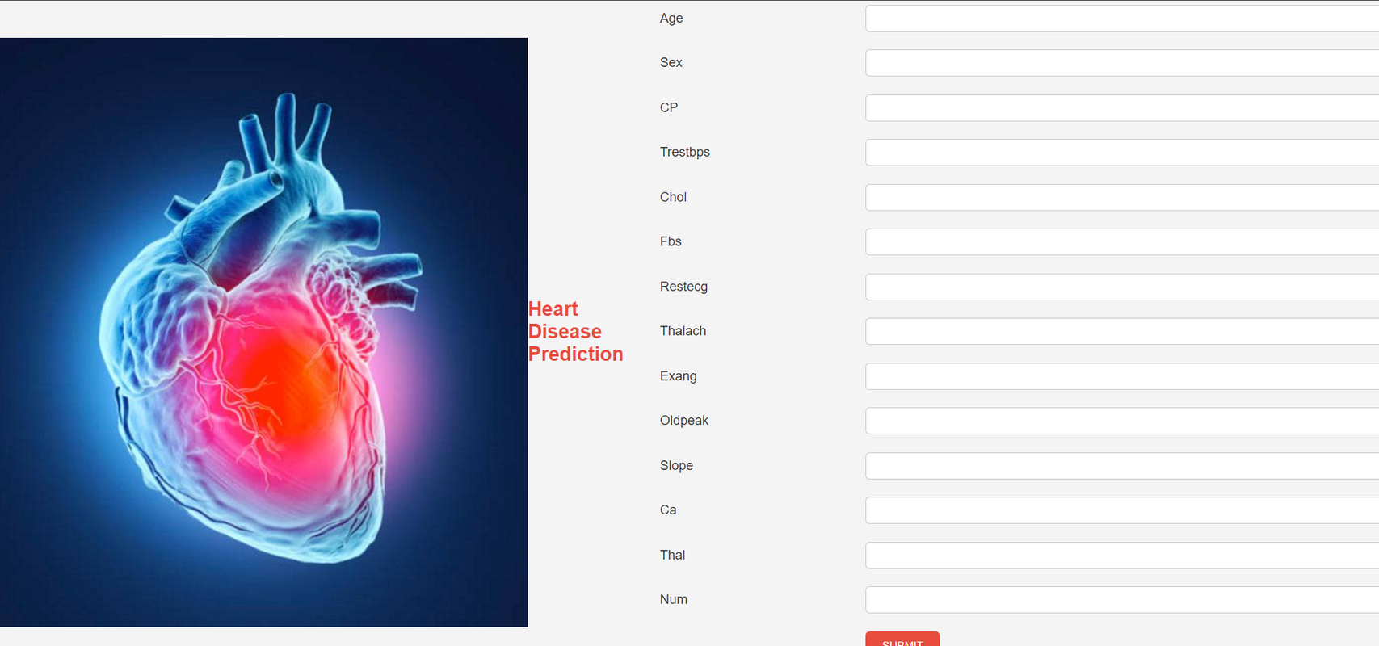
3.Giao diện trang web

Slide 9
4.Demo

Slide 10

Cảm ơn thầy và các bạn đã lắng nghe
Send it to us! We hope you learned something new.

Slide 11






























Free Resources
Use these free recolorable icons and illustrations in your Canva design

